Slide 1
Моя семья.
Воспитатель
Старук О. Н.

Slide 3
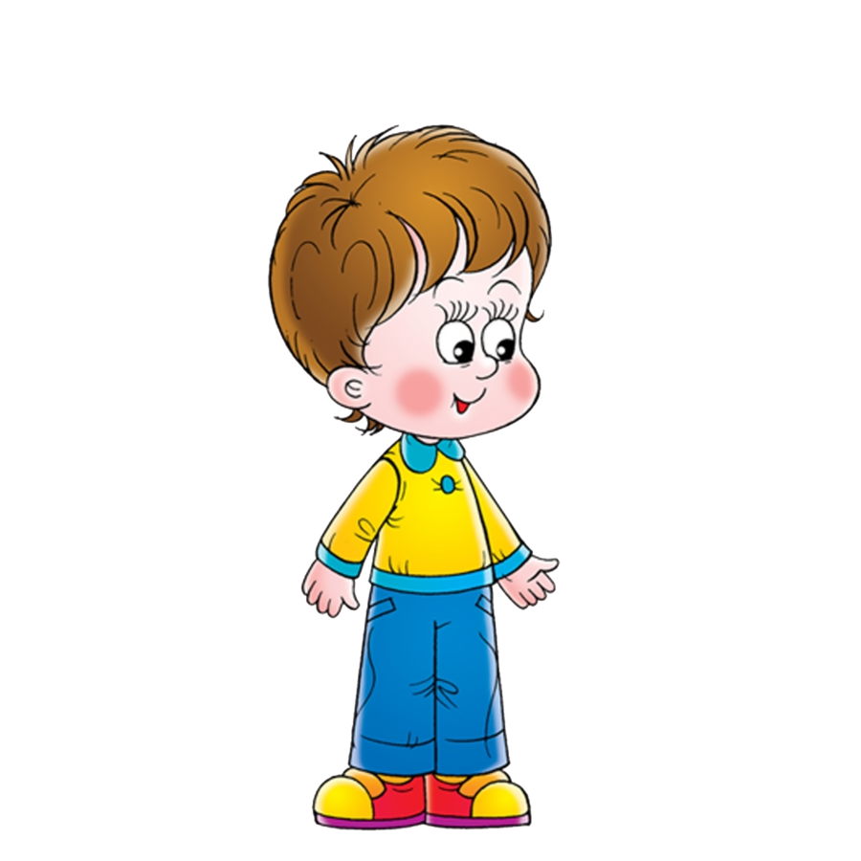

Slide 4
